Slide 1

第十九讲 极大似然估计法、
估计量优劣的标准
教学目的：
1.讲解极大似然估计法；
2.讲解评价估计量优劣的三个标准。
教学内容：
第六章，§ 6.1-2；§ 6.2。。

Slide 2
极大似然估计法
思想方法：一次试验就出现的
事件有较大的概率
例如: 有两外形相同的箱子,各装100个球
一箱 99个白球 1 个红球
一箱 1 个白球 99个红球
现从两箱中任取一箱, 并从箱中任取一球,
结果所取得的球是白球.
问: 所取的球来自哪一箱？
答: 第一箱.

Slide 3
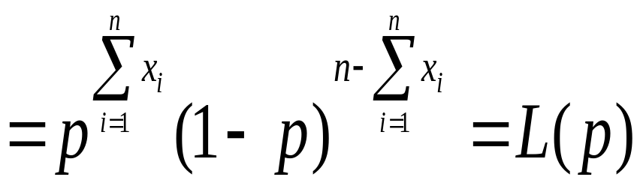
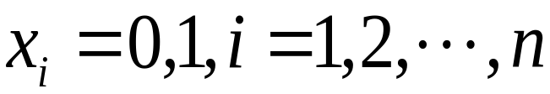
例6 设总体 X 服从0-1分布,且P (X = 1) = p,
用极大似然法求 p 的估计值.
解
总体 X 的概率分布为
设 x₁, x₂,…, x_{n}为总体样本X₁, X₂,…, X_{n}
的样本值,
则

Slide 4
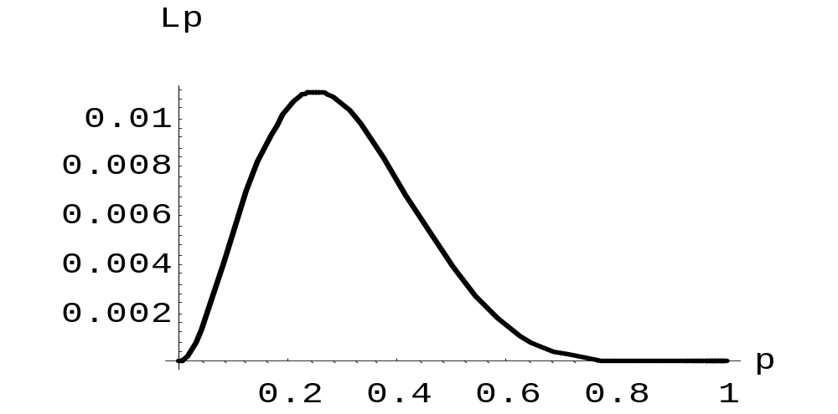
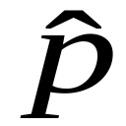
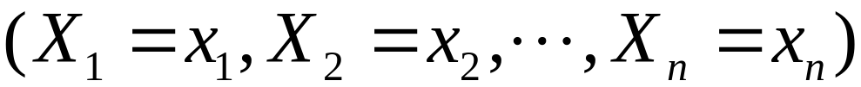
对于不同的 p , L (p)不同, 见右下图
现经过一次试验，
事件
发生了，
则 p 的取值应使这个事件发生
的概率最大.

Slide 5
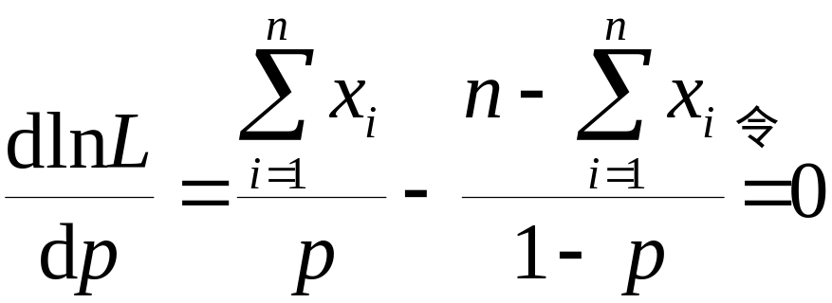
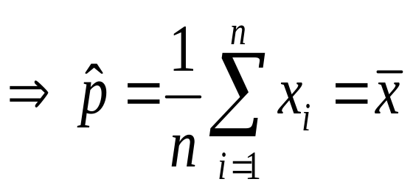
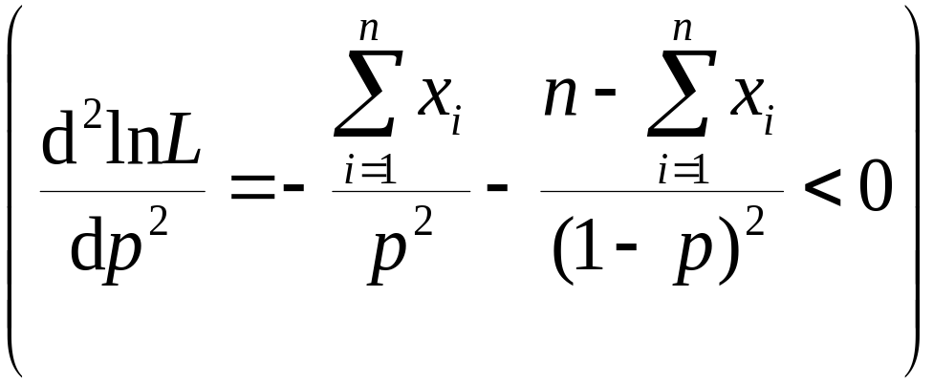
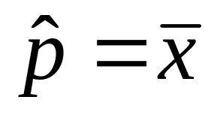
在容许范围内选择 p ，使L(p)最大
注意到，ln L(p)是 L 的单调增函数,故若
某个p 使ln L(p)最大, 则这个p 必使L(p)最大。
所以
为所求 p 的估计值.

Slide 6
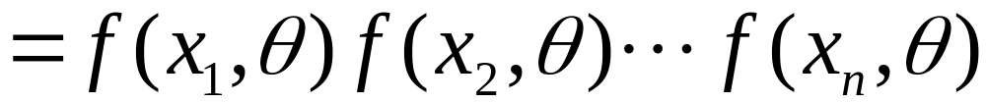
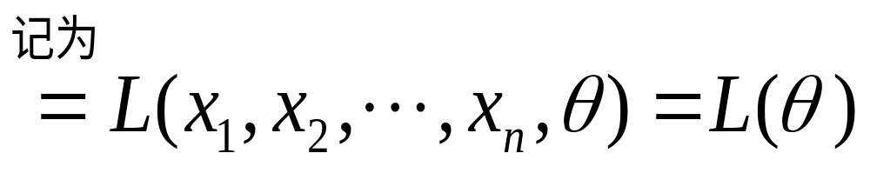
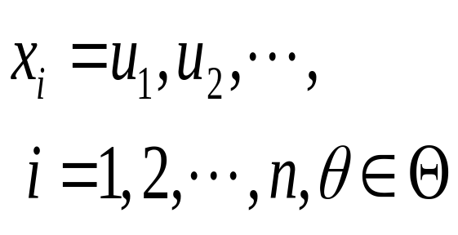

一般, 设 X 为离散型随机变量, 其分布律为
则样本 X₁, X₂,…, X_{n}的概率分布为
或
称 L( ) 为样本的似然函数

Slide 7

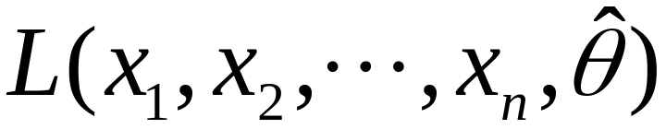
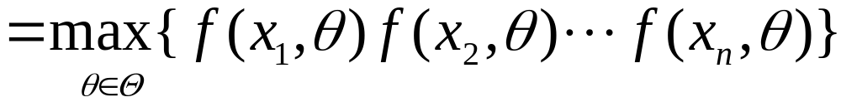
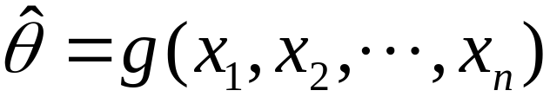
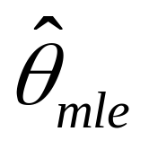
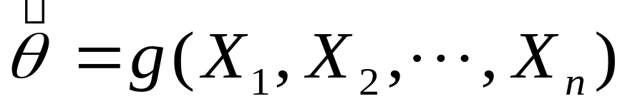
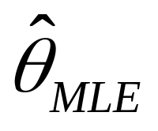
极大似然法的思想
选择适当的θ = ,使 取最大值, 即
L( )
称这样得到的
为参数 θ 的极大似然估计值
简记
称统计量
为参数 θ 的极大似然估计量
简记

Slide 8
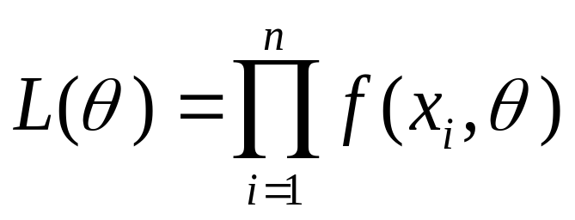
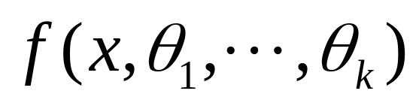
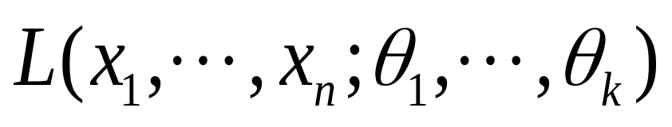
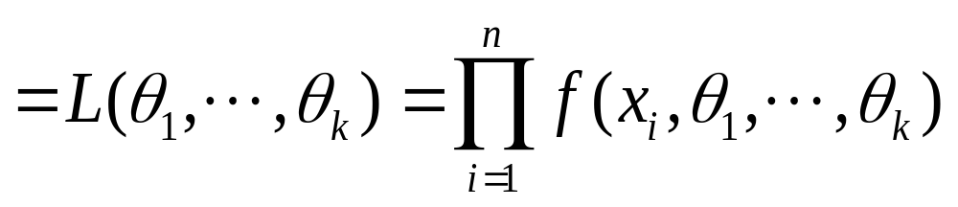
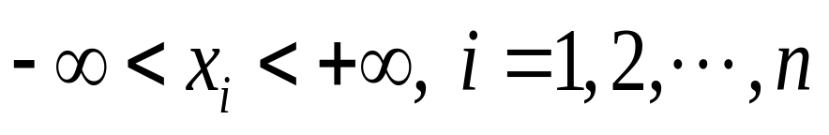
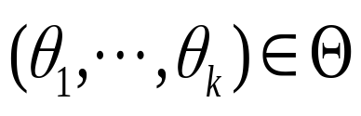
注1
若 X 连续, 取 f (x_{i},θ )为X_{i} 的密度函数
似然函数为
未知参数可以不止一个, 如θ₁,…, θ_{k}
注2
设X 的密度(或分布)为
则定义似然函数为

Slide 9
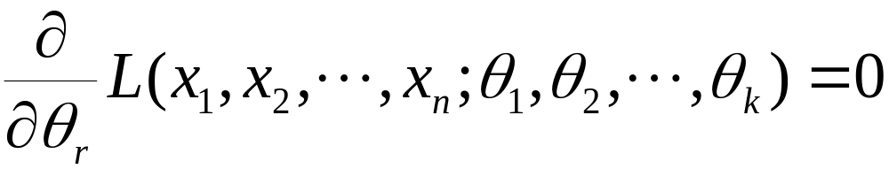

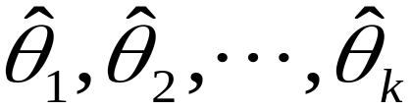
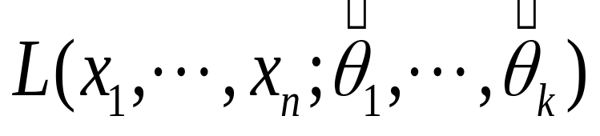
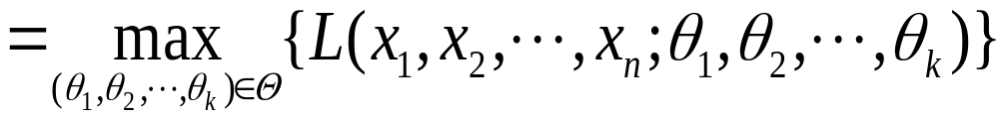
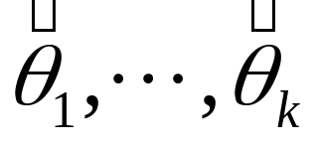
若
关于θ₁, …, θ_{k}可微,则称
为似然方程组
若对于某组给定的样本值 x₁, x₂,…, x_{n}，
参数 使似然函数取得最大值, 即
则称
为θ₁,…, θ_{k} 的极大似然估计值

Slide 10
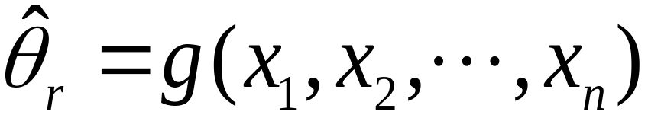
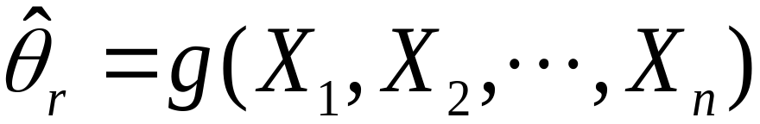
显然，
称统计量
为θ₁, θ₂,…, θ_{k} 的极大似然估计量

Slide 11
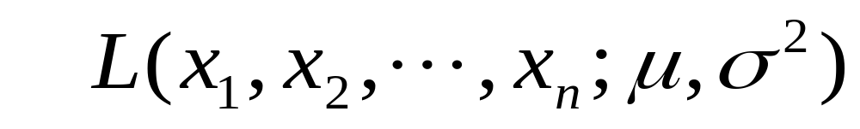
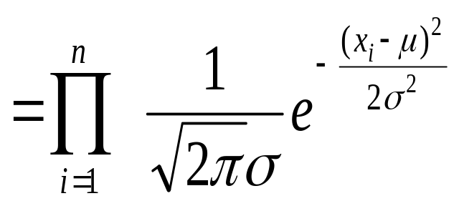
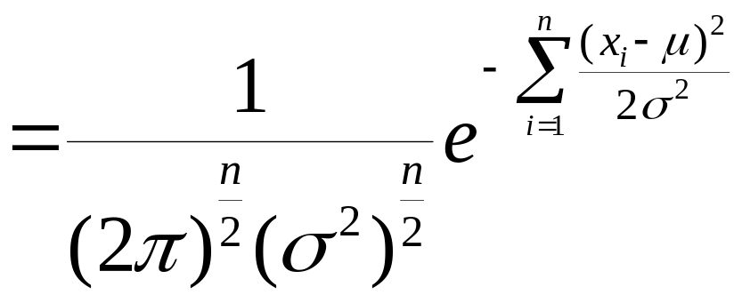
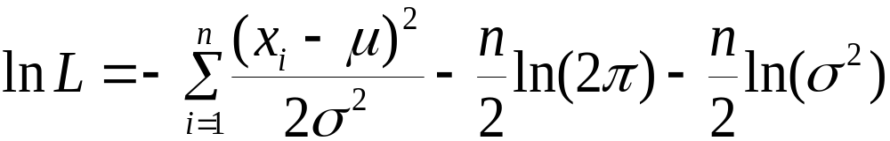
例7 设总体 X ~ N (μ,σ ²), x₁, x₂,…, x_{n} 是 X
的样本值, 求 μ, σ ² 的极大似然估计.
解

Slide 12
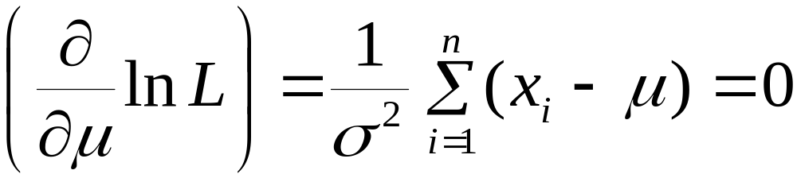
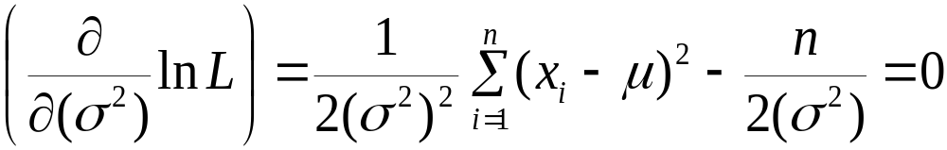
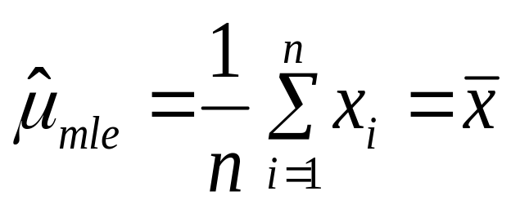
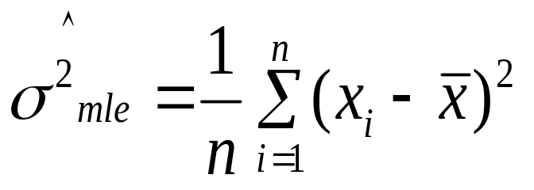
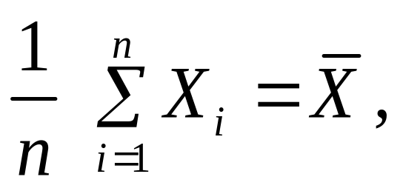
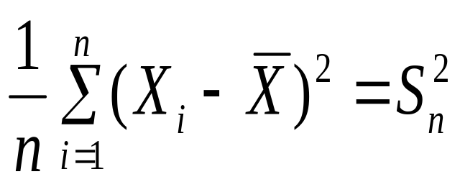
似然
方程
组为
μ, σ ² 的极大似然估计量分别为

Slide 13
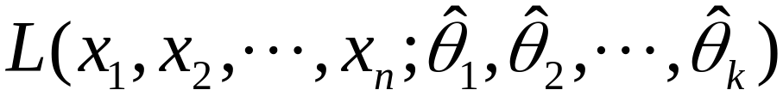
极大似然估计方法
1） 写出似然函数 L
2）求出
, 使得

Slide 14
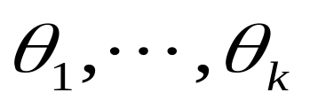
若
L是 的可微函数,解似然方程组
可得未知参数的极大似然估计值
然后, 再求得极大似然估计量.
L不是 的可微函数, 需用其它
方法求极大似然估计值. 请看下例：
若

Slide 15
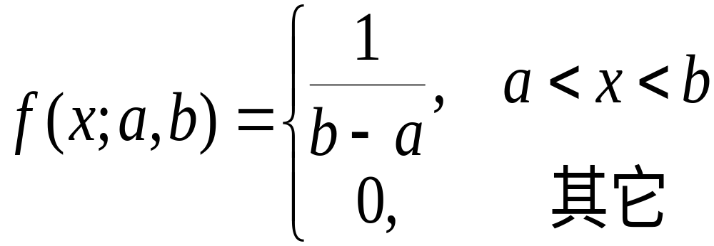
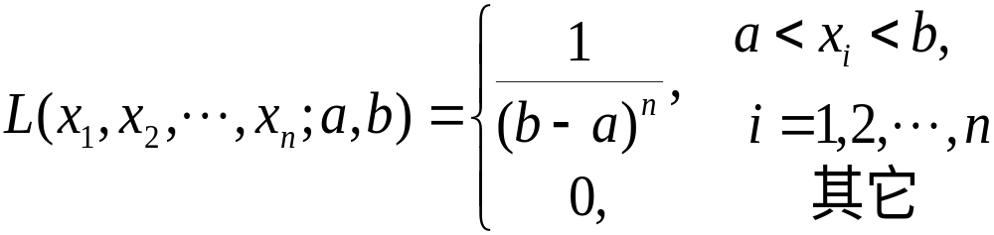
例8 设 X ~ U (a,b), x₁, x₂,…, x_{n} 是 X 的一个
样本值, 求 a , b 的极大似然估计值与极大
似然估计量.
解
X 的密度函数为
似然函数为

Slide 16
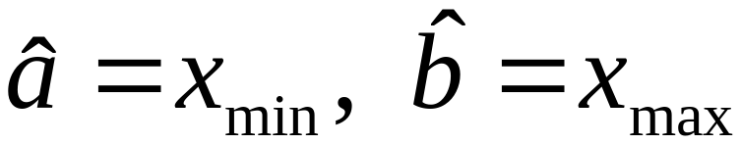
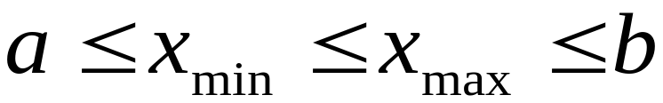
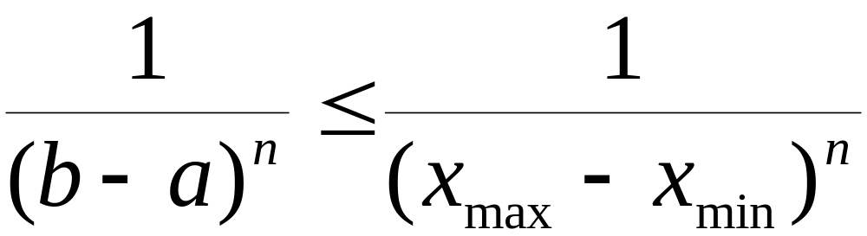
似然函数只有当 a < x_{i} < b, i = 1,2,…, n 时
才能获得最大值, 且 a 越大, b 越小, L 越大.
令
x_{min} = min {x₁, x₂,…, x_{n}}
x_{max} = max {x₁, x₂,…, x_{n}}
取
则对满足
的一切 a < b ,
都有

Slide 17
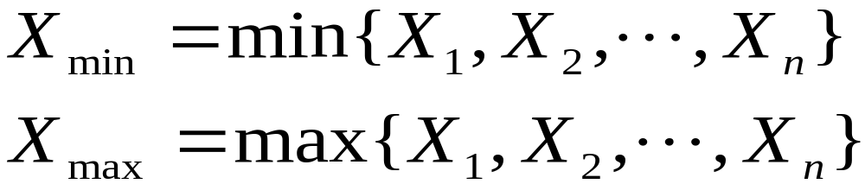
故
是 a , b 的极大似然估计值.
分别是 a , b 的极大似然估计量.
问 题
1) 待估参数的极大似然估计是否一定存在?
2) 若存在, 是否唯一?

Slide 18
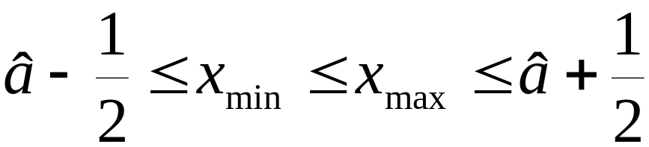

例9
设 X ~ U ( a – ½, a + ½), x₁, x₂,…, x_{n}
是 X的一个样本, 求 a 的极大似然估计值.
解
由上例可知, 当
时, L 取最大值 1, 即
显然, a 的极大似然估计值可能不存在, 也
可能不唯一.

Slide 19


不仅如此, 任何一个统计量
若满足
都可以作为 a 的估计量.

Slide 20





极大似然估计方法
设
是θ 的极大似然估计量,
是θ的实值函数，且具有单值反函数。
则
是
的极大似然
估计量
例 X ~ N (μ,σ ²), σ ² 的极大似然估计.
则σ 的极大似然估计为

Slide 21
作业 P.192 习题六
1 2 3 4

Slide 22
点估计的评价标准
对于同一个未知参数,不同的方法得到的估计量可能不同,于是提出问题
应该选用哪一种估计量?
用何标准来评价一个估计量的好坏?
(1) 无偏性
常用
标准
(2) 有效性
(3) 一致性

Slide 23


无偏性
定义
若
则称
是θ 的无偏估计量.
定义的合理性
我们不可能要求每一次由样本得到的
估计值与真值都相等，但可以要求这些估
计值的期望与真值相等.

Slide 24







例1 设总体X 的 k 阶矩
存在
是总体X 的样本,
证明: 不论 X 服从什么分布(但期望存在),
则
是
的无偏估计量.
证
由于
因而

Slide 25



特别地
样本均值
是总体期望 E( X ) 的
无偏估计量
样本二阶原点矩
是总体
二阶原点矩
的无偏
估计量

Slide 26




例2 设总体 X 的期望 与方差存在, X 的
证明
样本为 (n > 1) .
(1) 不是 D( X )的无偏估量;
(2) 是 D( X ) 的无偏估计量.
证
前已证

Slide 27




因而
故 证毕.

Slide 28



例3 设
是总体 X 的一个样本 ,
X~B(n , p) n > 1 , 求 p ² 的无偏估计量.
解 由于样本矩是总体矩的无偏估计量以及数学期望的线性性质, 只要将未知参数表示成总体矩的线性函数, 然后用样本矩作为总体矩的估计量, 这样得到的未知参数的估计量即为无偏估计量.
令

Slide 29



故
因此, p ² 的无偏估计量为

Slide 30









例4 设总体 X 的密度函数为
为常数
为 X 的一个样本
证明
与
都是
的无偏
估计量
证
故
是θ 的无偏估计量.

Slide 31







令
即
故 n Z 是θ 的无偏估计量.

Slide 32





有效性
定义
设
都是总体参数θ 的无偏估计量, 且
则称 比 更有效.

Slide 33




例5 设总体 X 的密度函数为
为常数
由例4可知, 与 都
是θ 的无偏估计量,问哪个估计量更有效？
解 ，
所以,
比
更有效.

Slide 34





例6 设总体 X，且 E( X )=μ , D( X )=σ ²
为总体 X 的一个样本
(1) 设常数
证明
是 μ 的无偏估计量
(2) 证明
比
更有效
证 (1)

Slide 35





(2)
而
结论
算术均值比加权均值更有效.

Slide 36


例如 X ~ N( μ ,σ ² ) , ( X ₁ ,X ₂ ) 是一样本.
都是μ 的无偏估计量
由例6(2) 知
最有效.

Slide 37





一致
一致性
定义 设 是总体参数θ
的估计量. 若对于任意的θ ∈ Θ , 当n→ ∞时,
依概率收敛于θ , 即
则称
是总体参数θ 的一致(或相合)估计量.
一致性估计量仅在样本容量
n 足够大时,才显示其优越性.

Slide 38


关于一致性的两个常用结论
1. 样本 k 阶矩是总体 k
阶矩的一致性估计量.
由大数定律证明
2. 设 是 θ 的无偏估计
量, 且 , 则
用切贝雪夫不
等式证明
是θ 的一致估计量.
矩法得到的估计量一般为一致估计量
在一定条件下, 极大似然估计具有一致性

Slide 39



例8
为常数
则 是θ 的无偏、有效、一致估计量.
证 由例7 知 是θ 的无偏、有效估计量.
所以 是 θ 的一致估计量, 证毕.

Slide 40
习题
作业 P.192-193 习题六
9 11

